Slide 1
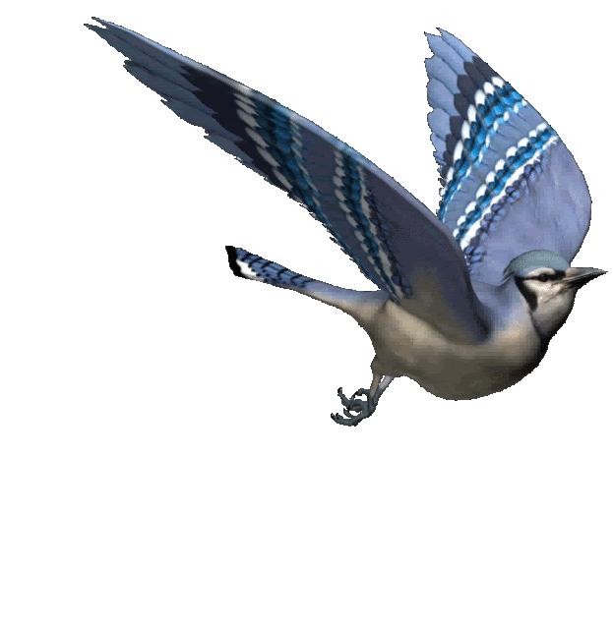


সবাইকে স্বাগতম

Slide 2
শিক্ষক পরিচিতি
পাঠ পরিচিতি
প্রতিভা রানী
শ্রেণি-প্রথম
বিষয়-গণিত
সহকারি শিক্ষক
মৌখাড়া সরকারি প্রাথমিক বিদ্যালয়
পাঠ- যোগের ধারণা (১ থেকে ১০ )
বড়াইগ্রাম, নাটোর

Slide 3

শিখনফল
৯.১.2 উপকরণের সাহায্যে সংখ্যা যোগ করে প্রতীকের মাধ্যমে প্রকাশ করতে পারবে ।
৯.১.৩ ‘ +’ ও ‘ = ’ চিহ্ন চিনে বলতে পারবে ।

Slide 4
এসো আমরা একটি ভিডিও দেখি

Slide 5

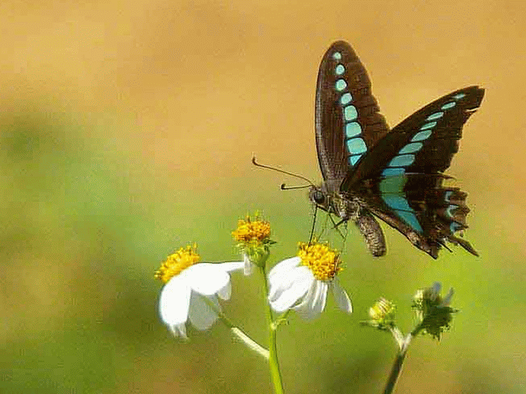
কয়টি প্রজাপতি ?

Slide 6
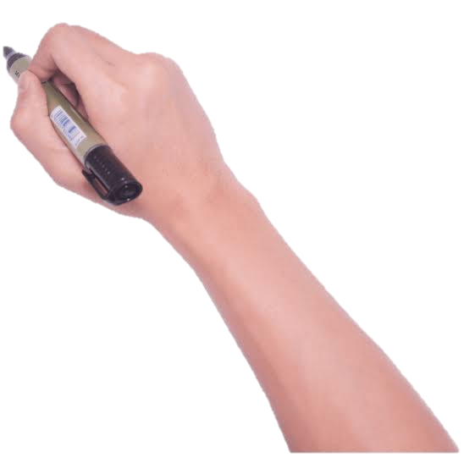
আজ আমরা শিখব --
যোগ

Slide 7
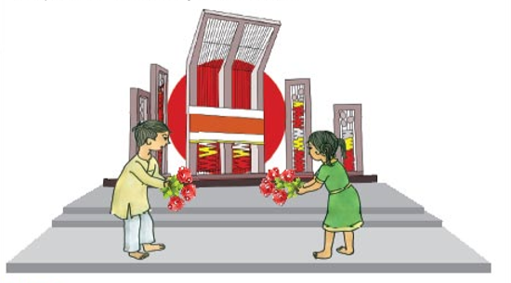

দিপু ফুল এনেছে
ইমা ফুল এনেছে

Slide 8



ছবিতে কী দেখতে পাচ্ছ?
দুইটি গাছ থেকে কয়টি আপেল পাড়া হলো?

Slide 9
একসাথে করলে কতটি হবে ?
ও
একত্রে
৩
২
গাণিতিকভাবে আমরা লিখি -
৩
২
৫
৫
তিন
যোগ
দুই
সমান
পাঁচ

Slide 10


চিহ্ন দুটির নাম বল -
যোগ
সমান

Slide 11

একক কাজ
ও
একত্রে
৭
৪
৩
ও
একত্রে
৬
২
৪
ও
একত্রে
৫
৩
২

Slide 12
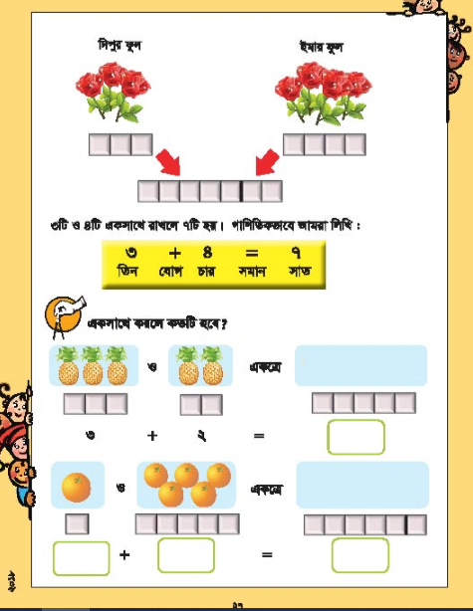
পাঠ্য বইয়ের ২৭ পৃষ্ঠা বের কর
জোড়ায় আলোচনা করে সংখ্যাগুলো লেখ

Slide 13




জোড়ায় আরও কিছু কাজ কর
সংখ্যায় প্রকাশ করি এবং যোগ করি -
ও
একত্রে
ও
একত্রে
ও
একত্রে

Slide 14
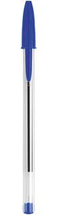

মূল্যায়ন
ছবি গুলো একত্রে করে কত হয়,সংখ্যা দিয়ে লেখ
ও
একত্রে
২
৩
৫
ও
একত্রে
২
২
৪

Slide 15
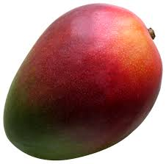
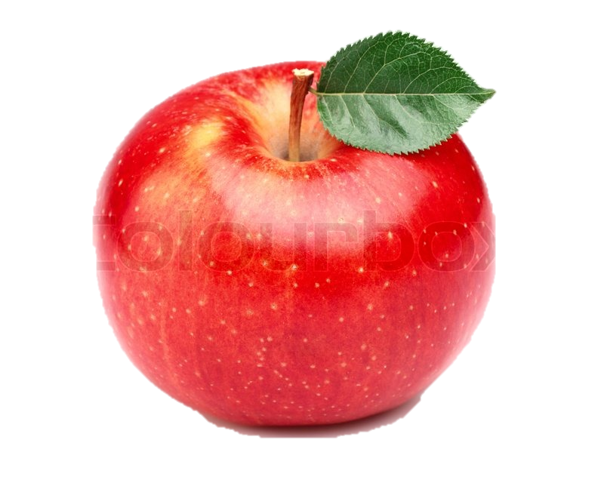
মূল্যায়ন
ছবি গুলো একত্রে করে কত হয়,সংখ্যা দিয়ে লেখ
ও
একত্রে
১
২
৩
ও
একত্রে
৩
৩
৬

Slide 16


সবাইকে অনেক ধন্যবাদ

